Slide 1

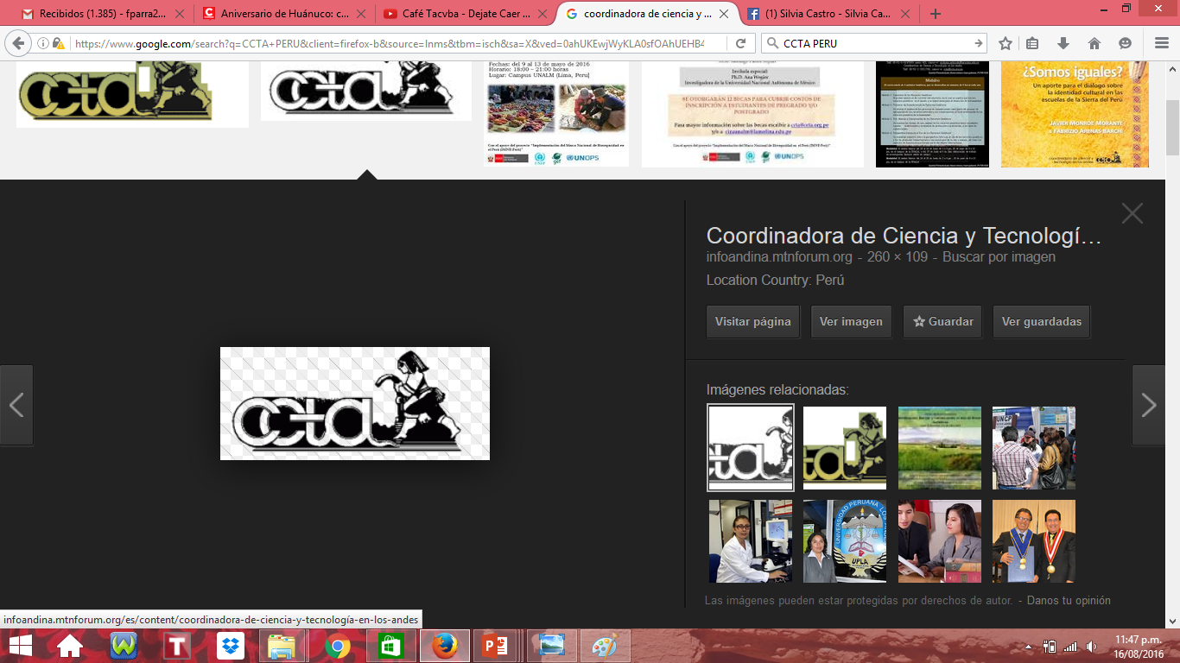
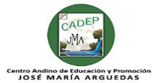

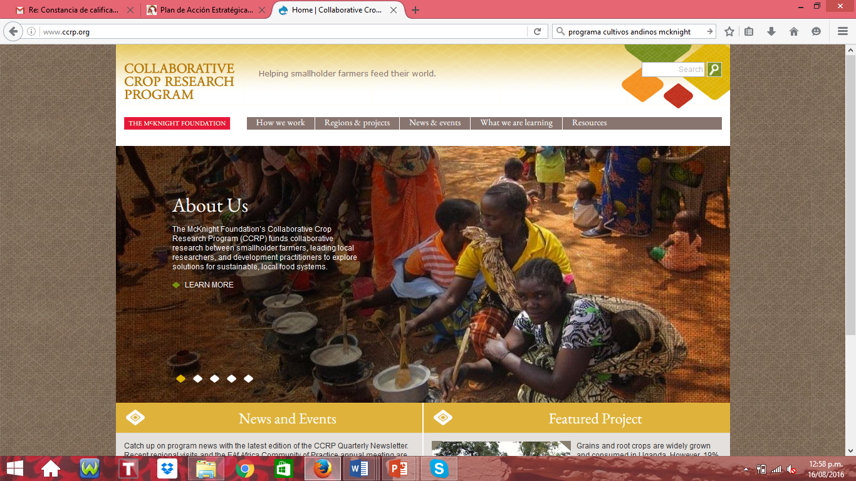
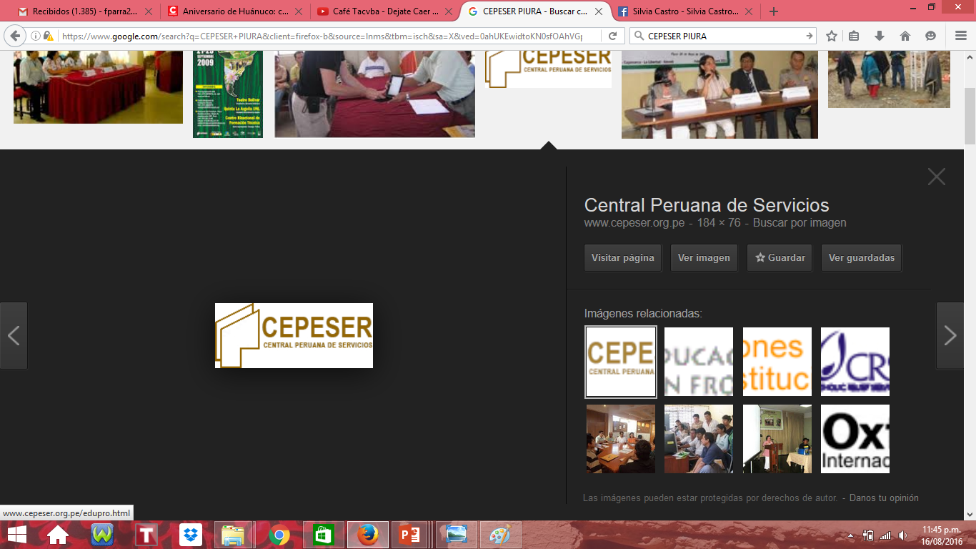

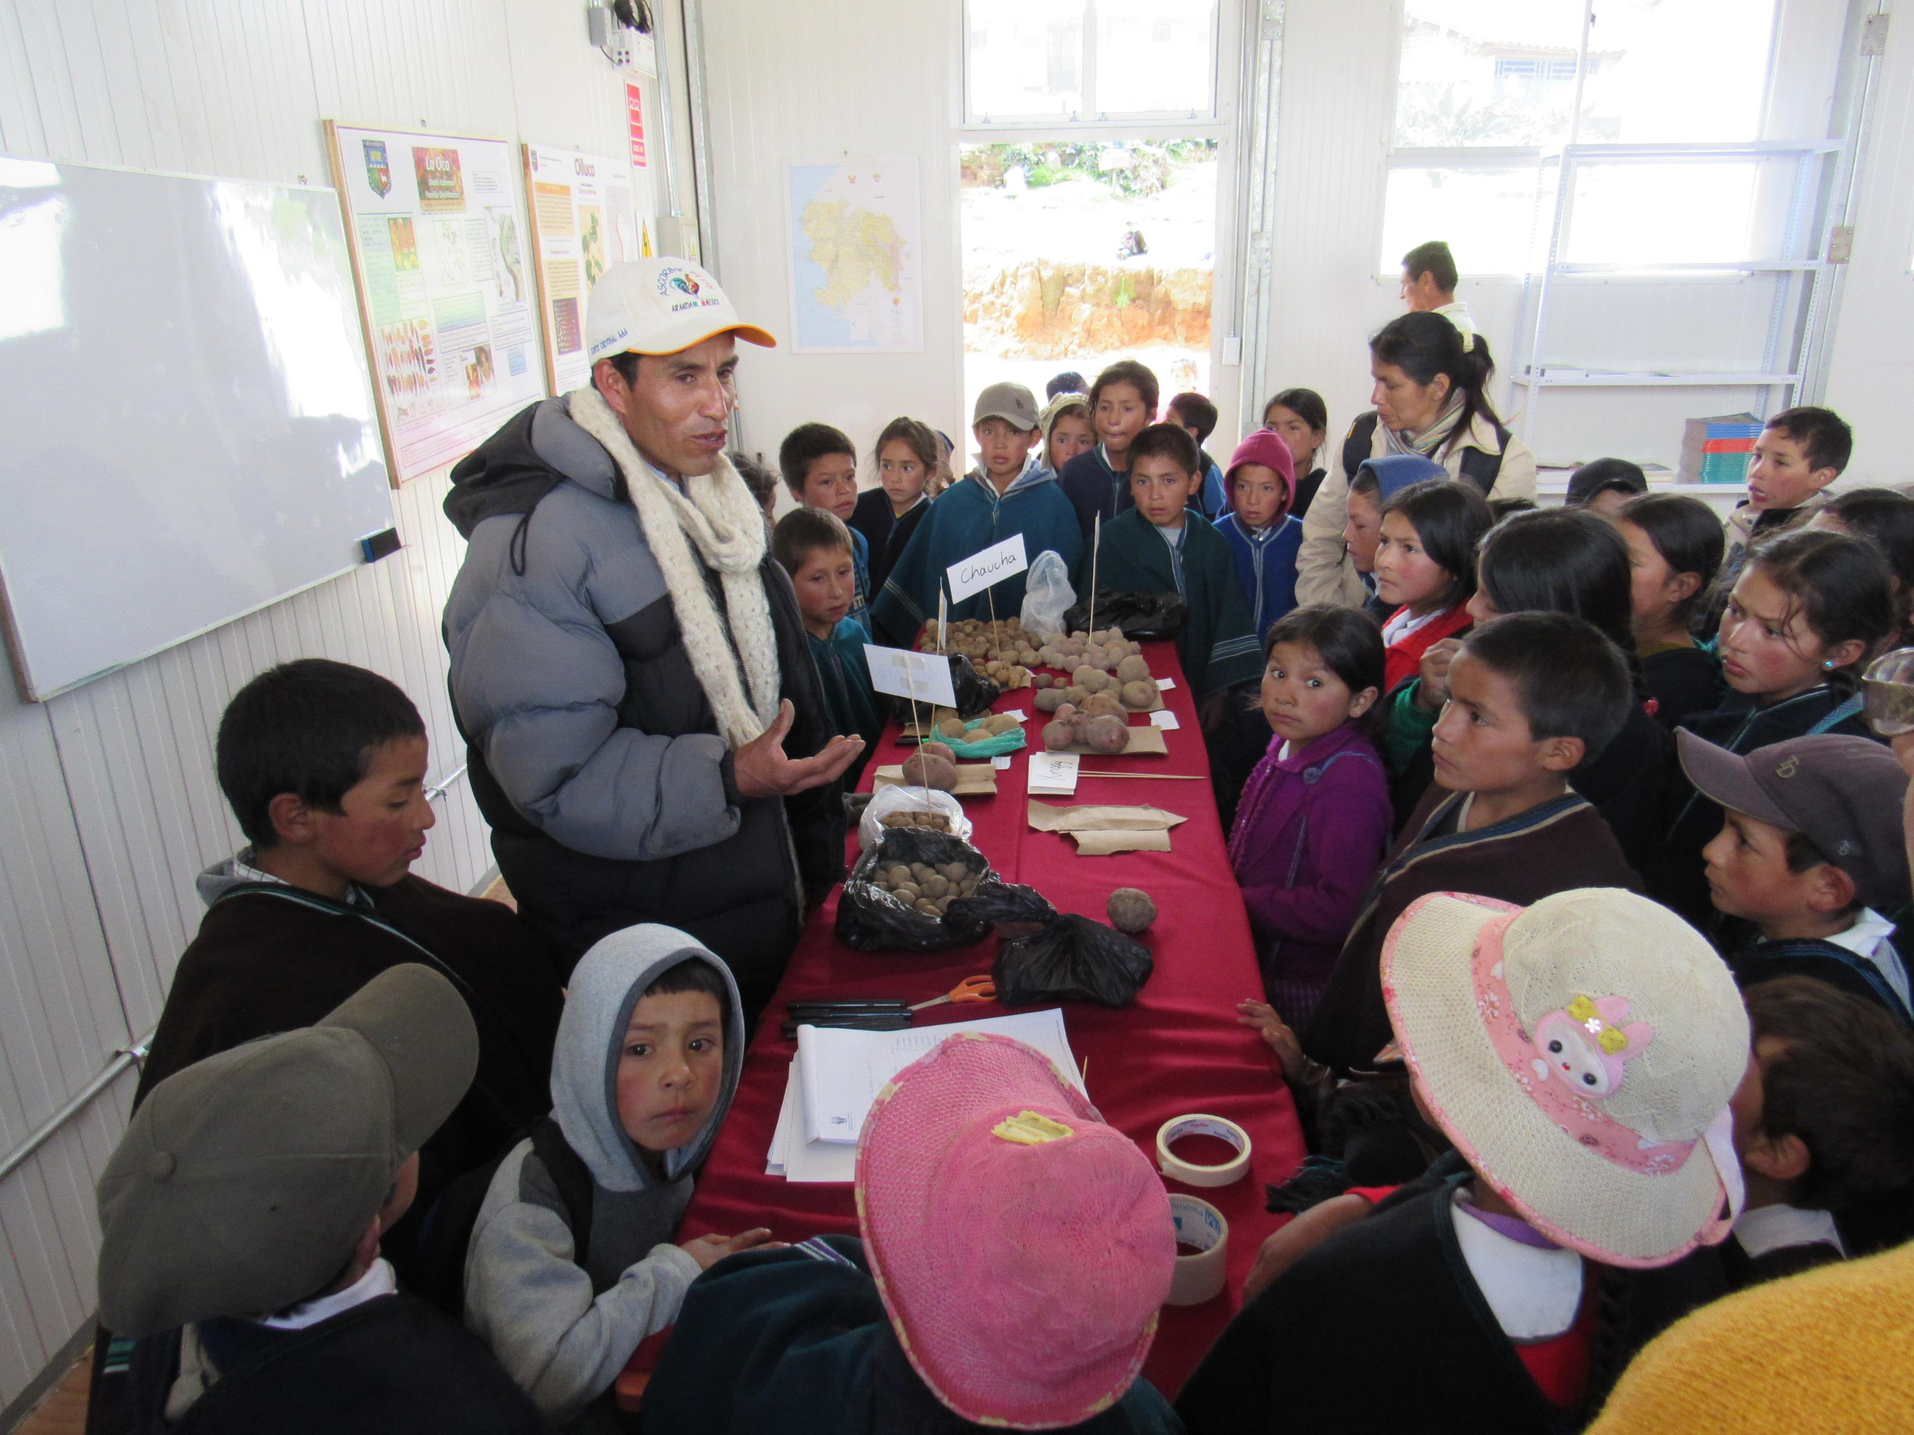
Agrobiodiversidad y conocimientos tradicionales: vinculando las semillas con las escuelas para la adaptación al cambio climático en comunidades andinas del Perú
(2016-2019)
Pechuquiz, Piura, 2019

Slide 2
Consideraciones Previas
1. Quienes somos?
Biólogos,
Ecólogos,
Agrónomos,
Pedagogos…
que venimos trabajando el tema de la agrobiodiversidad en las zonas del Proyectos desde hace 20 años
2. Who are we?
Biologists, ecologists, agronomists, teachers …who have been working in agrobiodiversity in the Project areas for 20 years.

Slide 3
Consideraciones Previas
Quiénes somos
Universidad Nacional Agraria La Molina
La Academia
CCTA
CEPESER Piura
IDMA Huánuco
CADEP Cusco y Apurímac
Las ONGs
Piura: 2 escuelas nivel primaria
Huánuco: 2 escuelas primarias
Apurímac: 2 escuelas primaria, 1 EIB
.
La Escuela rural
Piura: Frias, Pechuquiz
Huánuco: 3 de mayo de Huayllacayan, Huancapallac.
Apurimac: Patahuasi, Haquira
Las comunidades indígenas/ campesinas

Slide 4
Consideraciones Previas
2. Que queremos?
La conservación de la agrobiodiversidad vegetal nativa en especial de las zonas de alta montaña andinas, por ser un centro de origen y diversidad de cultivos, y para la seguridad y soberanía alimentaria.
2. What do we want?
The conservation of native plant agrobiodiversity, especially in the high mountain Andes, because it’s a center of crop origen and diversity, and for food security and sovereignity as well as climate change resilience.

Slide 5
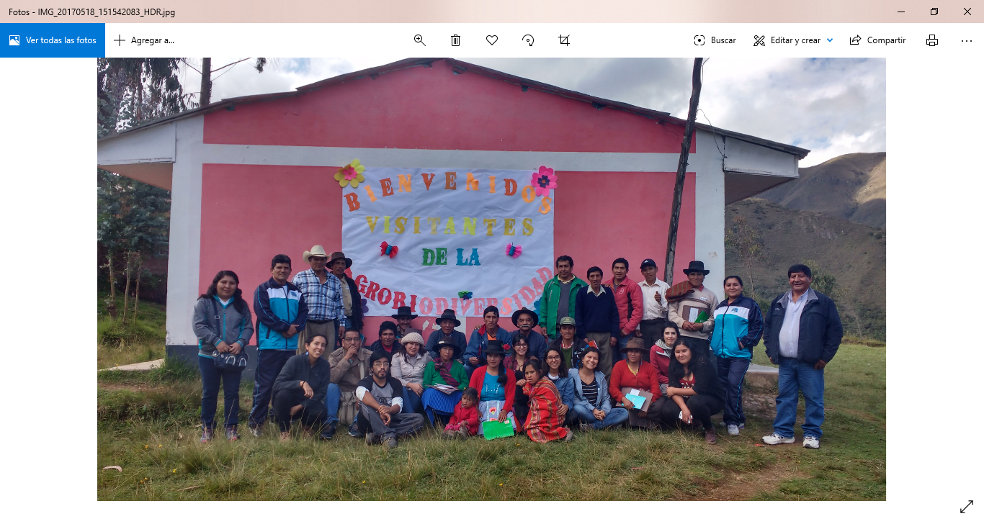
Consideraciones Previas
3. Cuál fue la base del compromiso para el desarrollo del Trabajo?
La relación de confianza, respeto y amistad entre comunidades, escuelas, ONGs y universidad.
La motivación de los directores/as de las escuelas fue clave

Slide 6
Consideraciones Previas
4. ¿ Qué enfoque tuvo el trabajo ? : INTERGENERACIONAL
La agroecología tiene varias aristas: una de ellas es el tema intergeneracional y dentro de él, el papel de la escuela, los agricultores conservadores y los niños
3. The Project Focus: INTERGENERATIONAL
Agroecology has many entry points: one of them is the intergeneration topic, and within that the role of the school, conservationist farmers, and children.

Slide 7
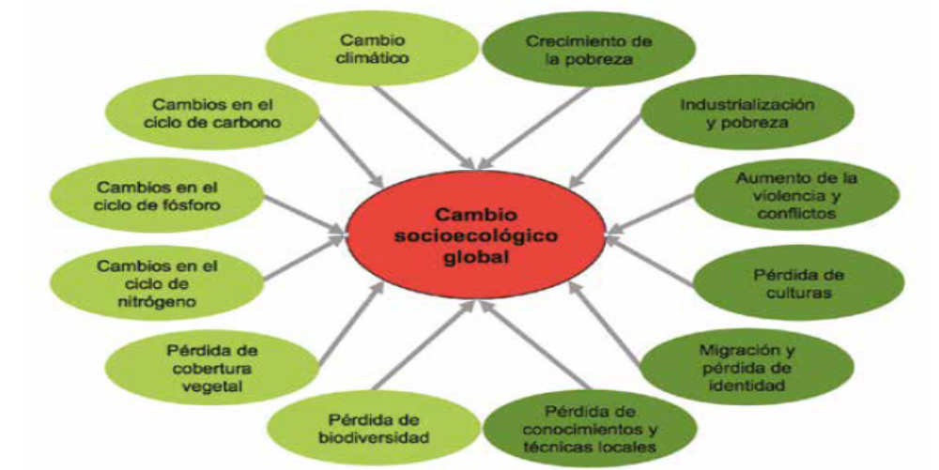
Consideraciones Previas
5. Que problemas enfrentó el trabajo?
LA EROSIÓN GENÉTICA + EROSIÓN CULTURAL
Casas et al., 2016

Slide 8
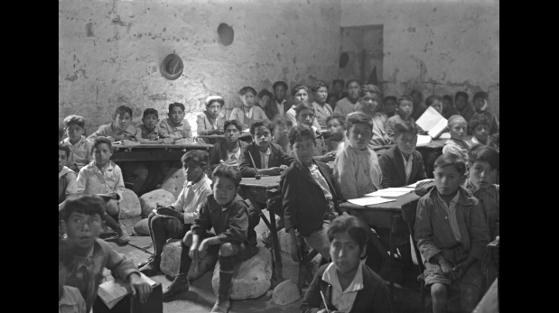
Consideraciones Previas
6. Cuál era La situación de Escuela rural en la región andina (caso Perú)?
La escuela andina: gran diferencia entre educación urbana y rural, ajena a actividades productivas locales (Garzón, 2012).
Genera un distanciamiento y desvalorización de la importancia de la función productiva a nivel nacional (Garzón, 2012).
Escuela como generadora de “fracturas” en el orden social de las poblaciones rurales, tensiones intergeneracionales, conflictos por el poder y los recursos, valoraciones diferenciadas con respecto al conocimiento y cultura del grupo, migración a ciudades (Ames, 2009).
Andean schools: big difference between urban and rural education, far from local agricultural activities (Garzón, 2012).
Generates a distancing and devalorization of the importance of agricultura at the national level (Garzón, 2012).
School as a generator of “ruptures” in the social order of rural populations, intergenerational tensions, conflicts over power and resources, different valorization in terms of knowledge and group culture, migration to cities (Ames, 2009).
Notes:
Lamentablemente la escuela rural no ha logrado encajar de manera adecuada en la comunidad rural

Slide 9
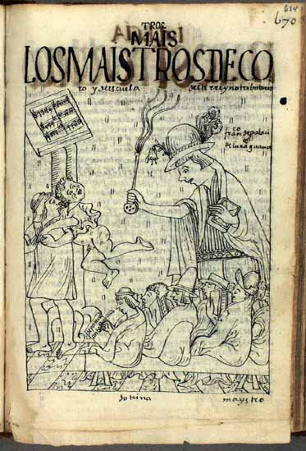
Consideraciones Previas
6. Cuál era La situación de la Escuela rural en la región andina (caso Perú)?
Identidad de niños y niñas forjada en el hogar y comunidad, es descalificada en la escuela, menospreciando culturas y lenguas de sus alumnos (Zavala 2007).
La escuela es ajena al contexto local ; (SPDA et al 2015)
La escuela limita la posibilidad de expresión cultural de alumnos (Monroe & Arenas, 2003)
El origen del problema: educación homogenizadora, a pesar de ser un país de gran diversidad social, cultural y ambiental (MINEDU 2013)
The identity of children forged in the home and community, it is disqualified in the school, underappreciation of cultures and languages of the students (Zavala 2007).
The school is far from the local context; (SPDA et al 2015)
The school limits the possibility of of cultural expresión of the students (Monroe & Arenas, 2003)
The origen of the problema: homogenized education, even though the country has a large social, cultural, and environmental diversity (MINEDU 2013)

Slide 10
Consideraciones Previas
6. Cuál era La situación de la Escuela rural en la región andina (caso Perú)?
Pero para padres/madres, escuelas como espacios de prestigio, que contribuyen a alcanzar un “espacio en la sociedad” a la vez que a posicionar a sus hijos como ciudadanos (MECEP & MINEDU, 2001)
La escuela andina se configura como un espacio caracterizado por cierta ambigüedad: un instrumento de acceso a la ciudadanía, y también históricamente un espacio de asimilación cultural y de desvaloración o menosprecio de las lenguas y culturas locales
But for parents, schools are a prestigious space, that contribute to achieving a “space in society” while positioning their children as citizens (MECEP & MINEDU, 2001)
The Andean school is a space characterized by a certain ambiguity: an instrument for access to citizens, and also historically a space for cultural asimilation and devaluing or underappreciating local languages and cultures.
Considering this, we propose to counteract this ambiguity
Frente a esto, nos propusimos contribuir a contrarrestar esta ambigüedad

Slide 11
Consideraciones Previas
7. Y qué definición utilizamos para los conocimiento tradicionales?
¿Qué son los conocimientos locales y indígenas?
“Son conocimiento, innovaciones y prácticas de comunidades indígenas y locales de todo el mundo. Concebido a partir de la experiencia adquirida a través de los siglos, y adaptado a la cultura y al entorno locales, se transmite por vía oral, de generación en generación. Tiende a ser de propiedad colectiva y adquiere la forma de historias, canciones, folklore, refranes, valores culturales, rituales, leyes comunitarias, idioma local y prácticas agrícolas, incluso la evolución de especies vegetales y razas animales. El conocimiento tradicional básicamente es de naturaleza práctica, en especial en los campos de la agricultura, pesca, salud, horticultura y silvicultura”. (Convenio de Diversidad Biológica)
Traditional wKnoledges
“They are knowledge, innovations and practices of indigenous and local communities around the world. Conceived from the experience acquired through the centuries, and adapted to the culture and the local environment, it is transmitted orally, from generation to generation. It tends to be collective property and takes the form of stories, songs, folklore, sayings, cultural values, rituals, community laws, local language and agricultural practices, including the evolution of plant species and animal races. Traditional knowledge is basically of practical, especially in agriculture, fisheries, health, horticulture and forestry”. (Convention on Biological Diversity)

Slide 12
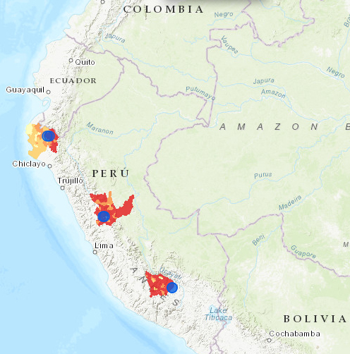
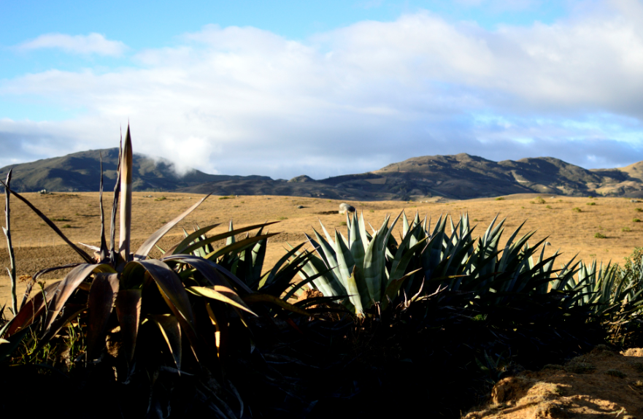
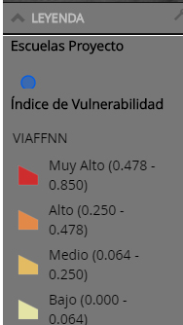
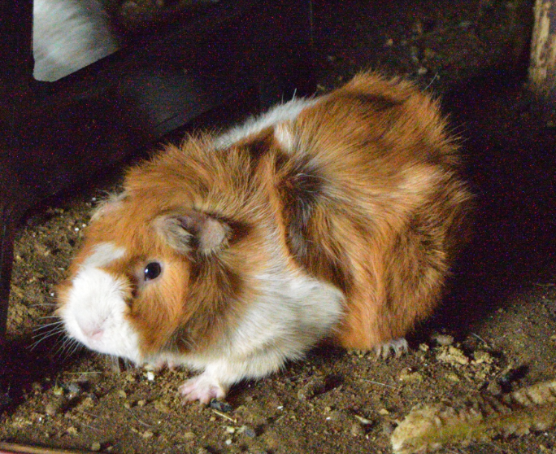
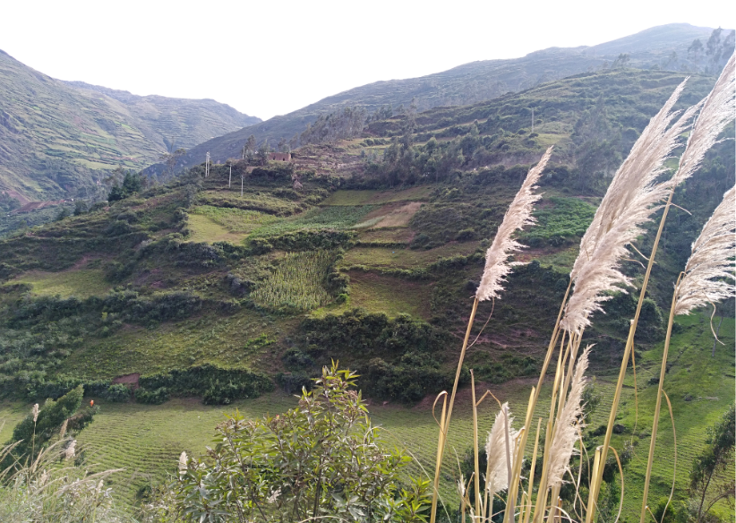
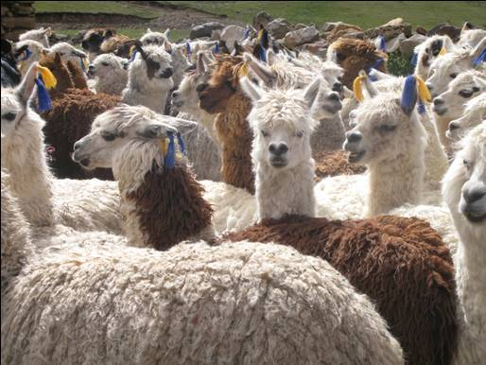
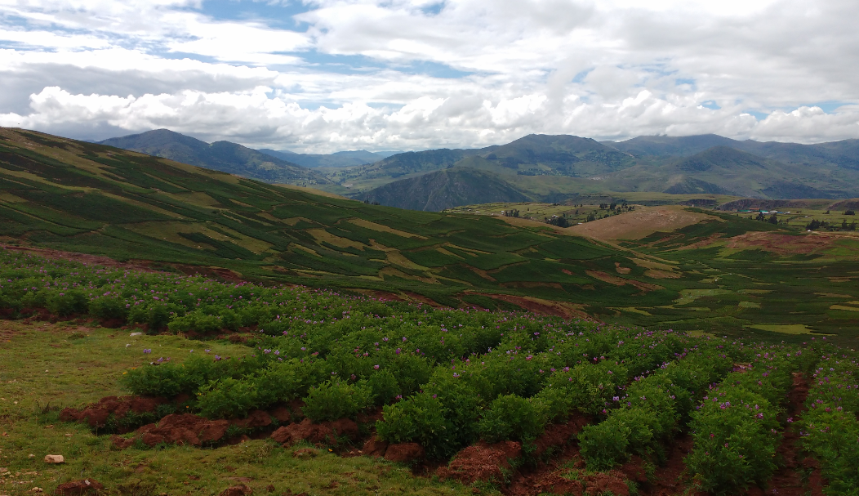
El Contexto del Trabajo
La vulnerabilidad de la seguridad alimentaria y frente al cambio climático
Gradiente cultural: idioma quechua
Gradiente conocimientos tradicionales sobre agrobiodiversidad

Slide 13
La Investigación
Componente

Slide 14
Objetivos de la investigación
(2016-2018)
Identificar y analizar los mecanismos de transmisión de los conocimientos tradicionales
Identify and analyze the mechanisms for the transmision of traditional knowledge
Identificar los actores y espacios
Identify actors and spaces
1
2
Describir el papel de la escuela en la transmisión de los conocimientos tradicionales
Describe the role of the school in the transmision of traditional knowledge
3
Registrar los conocimientos locales y su valoración por parte de los niños
Register local knowledge and is value to children

Slide 15
Metodología de investigación
Revisión bibliográfica de las principales investigaciones relacionadas con la temática del proyecto (región andina): 210 títulos identificados
Métodos de la investigación
Observación participante
Talleres de Aprendizaje Social
Herramientas metodológicas en el marco de tres tesis de pregrado
Pasantías nacionales de maestros/as
Pasantía nacional de agricultores/as
Diseño investigación - cualitativa
Principales enfoques
Transdisciplina: IAP
Interculturalidad
Intergeneraional
Educativo
Notes:
Esta diapositiva muestra las fases, herramientas/métodos y principales enfoques de la investigación

Slide 16
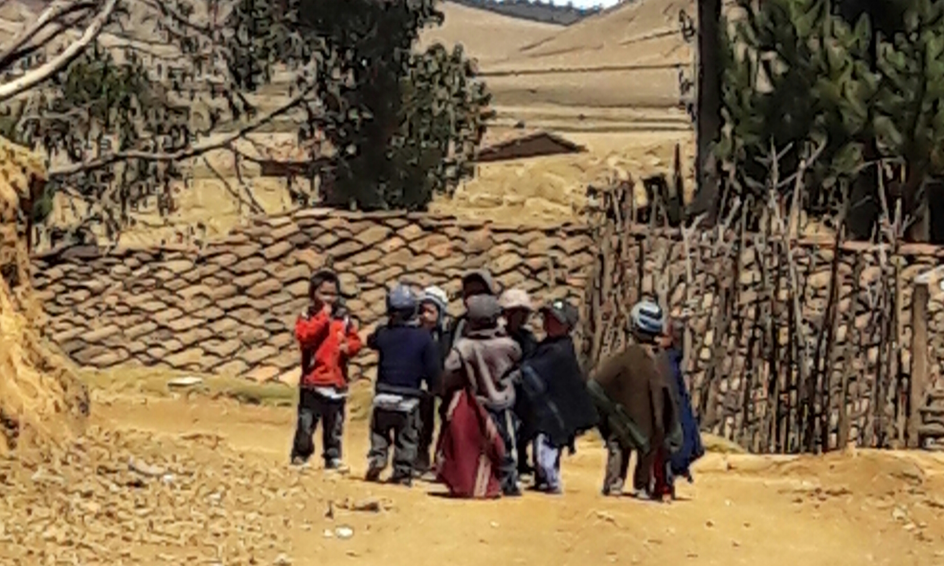
RESULTADOS

Slide 17
Resultados: Síntesis
En cuanto a los actores
Los padres, madres junto con los abuelos/as son los principales actores en la transmisión de los conocimientos tradicionales vinculados a la agrobiodiversidad.
Los profesores: claves para la continuidad de la transmisión de los CCTT dentro de las escuelas.
In terms of actors:
Parents and grandparents are the main sources of traditional knowledge transmisión.
Teachers are key within the schools.
In terms of spaces
The farm and the house (kitchen) as well as the community fair/ market are where children learn traditional knowledges.
School mostly the paradigm of scientific knowledge
En cuanto a los espacios
La chacra y el hogar (cocina), así como las ferias de la comunidad, es donde los niños aprenden sobre sus conocimientos tradicionales
La escuela enseña principalmente el paradigma del conocimiento científico
En cuanto a los mecanismos de transmisión:
  Orales, prácticos, basados en la observación-experimentación
  Amenazados por varios factores: Migración, pérdida del idioma, religiones exclusivas/fundamentalismos (sierra central), programas sociales y actividades extractivas (sierra sur)
In terms of transmisión mechanisms:
  Oral, practice, based on observation-experimentation
  Threated by: migration, los of language, exclusive religions/ fundamentalism, social program and extractive activities
Notes:
Para el objetivo específico 1 de investigación se elaboraron mapas de actores y espacios (uno por escuela/comunidad)
En esta diapositiva se resumen los principales hallazgos

Slide 18
Componente de Investigación:
Propuesta educativa

Slide 19
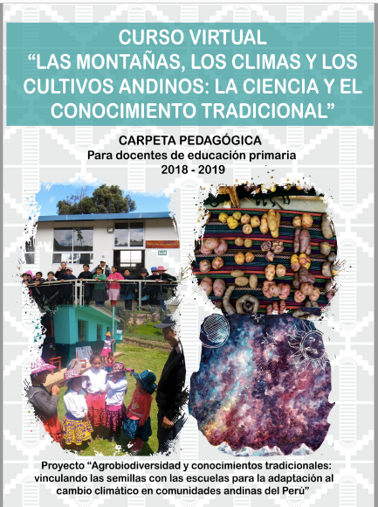
Los materiales del curso
“Las montañas, los climas y los cultivos andino: la ciencia y el conocimiento tradicionales”
“The mountains, weather and andean crops: science and traditional knowledge”
INDICE
UNIDAD 1: TERRITORIOS Y ECOSISTEMAS
UNIDAD 2: DIVERSIDAD BIOLÓGICA:
AGROBIODIVERSIDAD
UNIDAD 3: EL CONTEXTO GLOBAL
UNIDAD 4: RETOS FUTUROS PARA LA AGRICULTURA: EL CAMBIO CLIMÁTICO

Slide 20
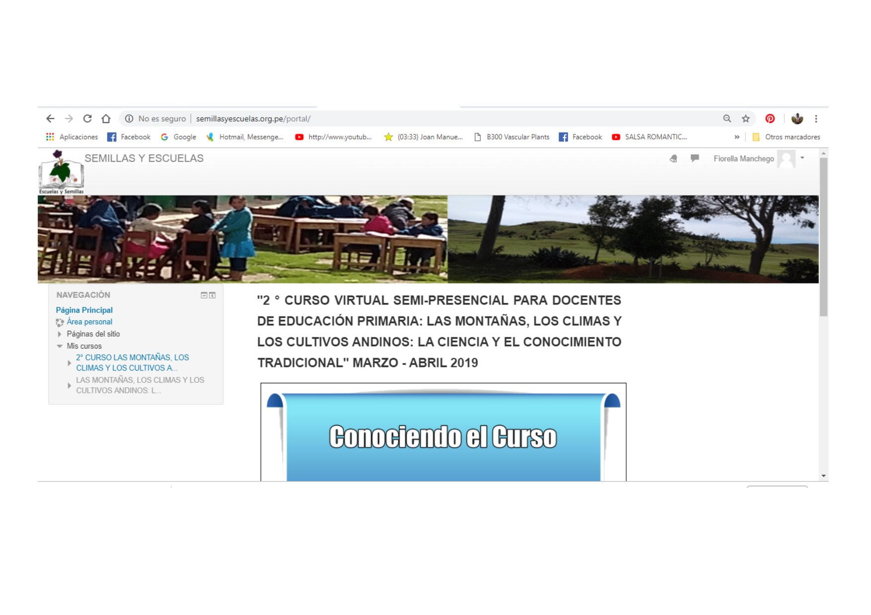
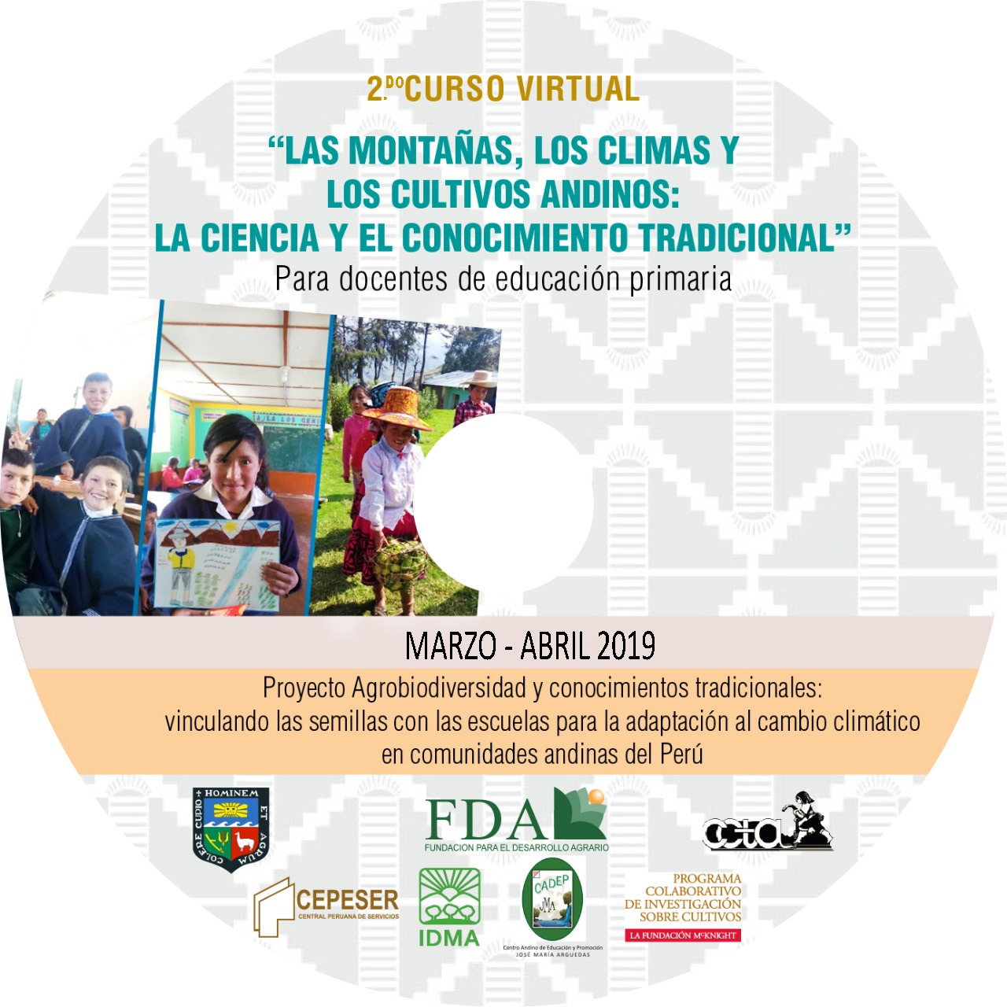
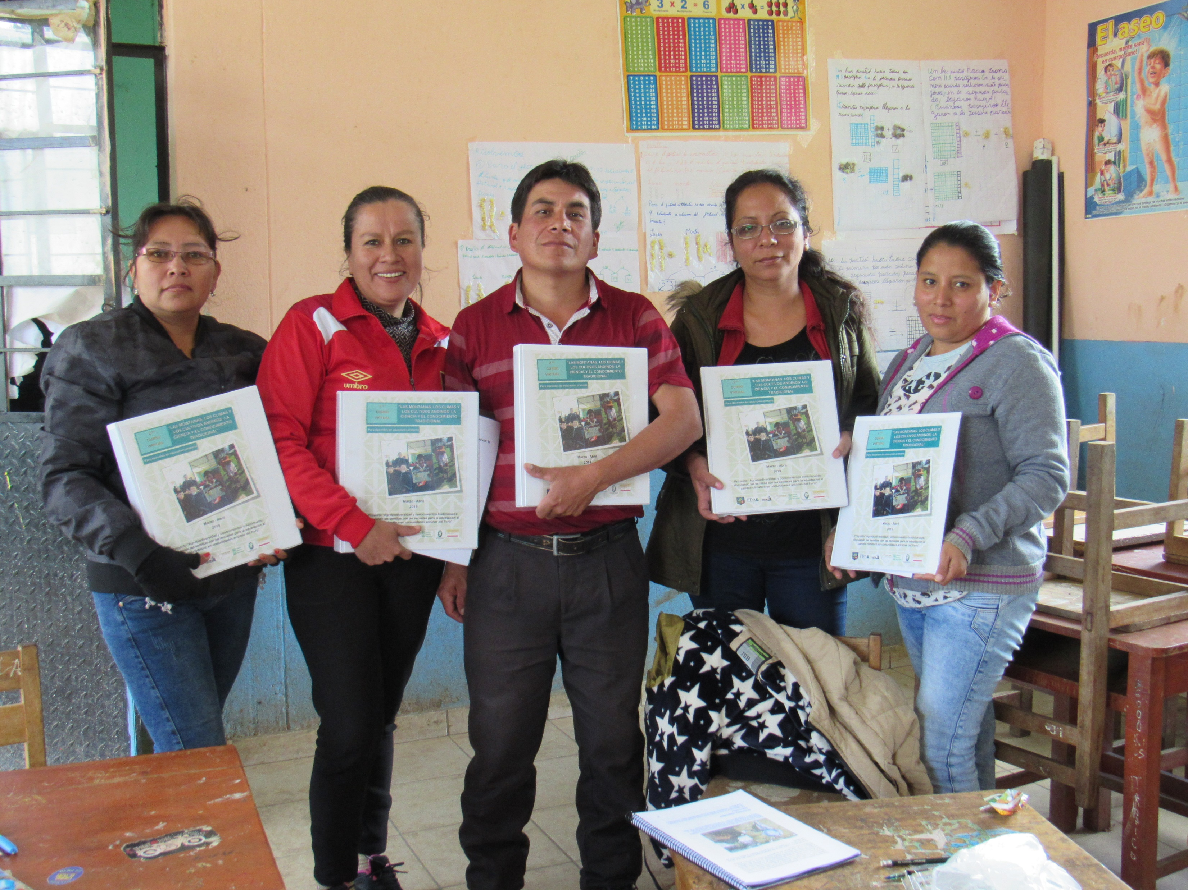
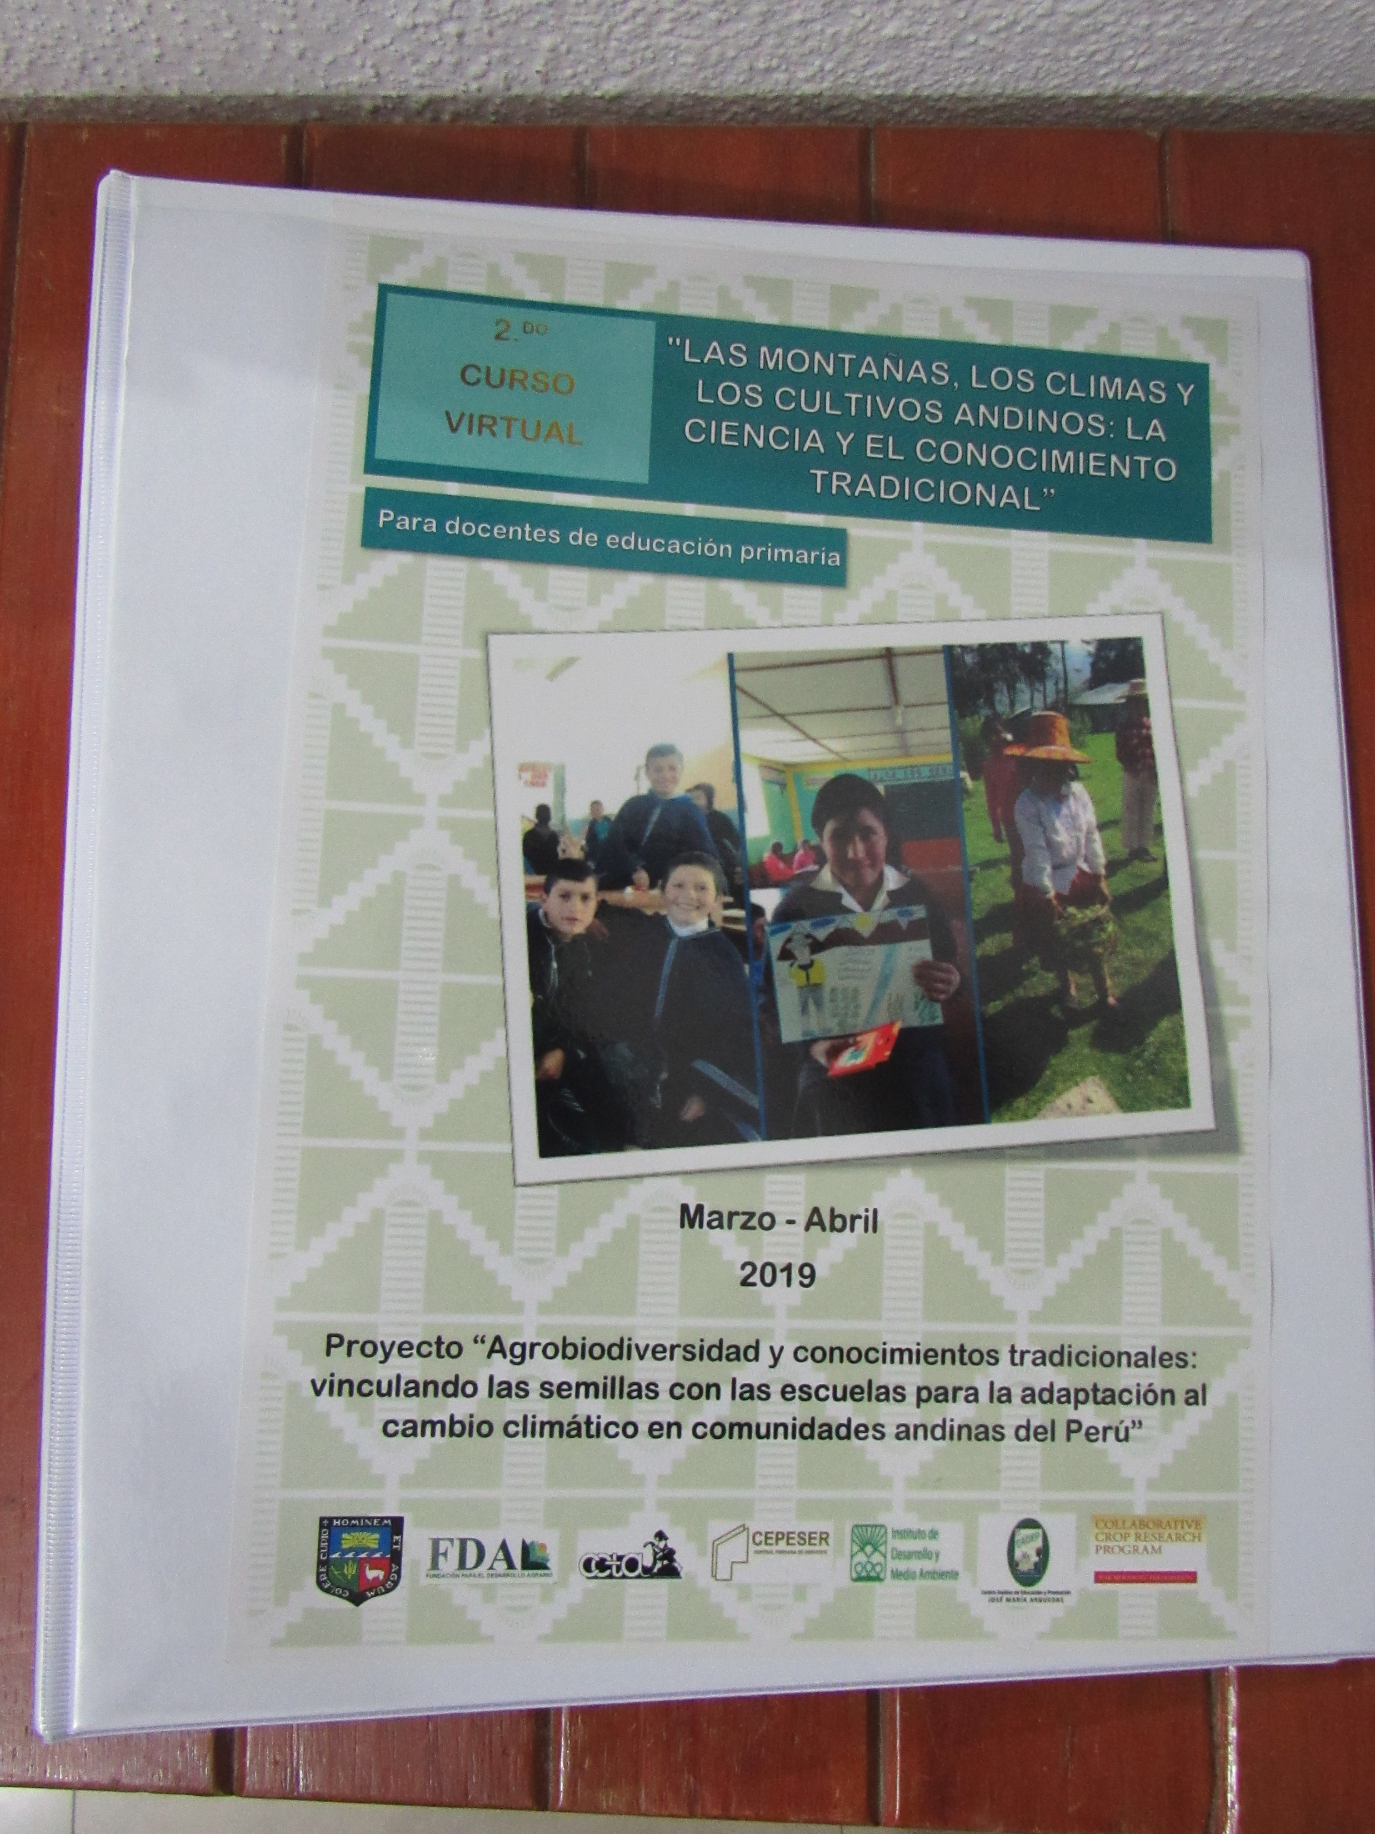
Los materiales del curso
“Las montañas, los climas y los cultivos andino: la ciencia y el conocimiento tradicionales”
“The mountains, weather and andean crops: science and traditional knowledge”
Total Profesores Inscritos : 73
N° alumnos participantes: 236
N° padres participantes: 146
N° materiales producidos por profesores: 187
Notes:
Para el curso se elaboró el siguiente material:
Carpeta pedagógica: donde figuran 4 módulos y las hojas de respuesta
Plataforma virtual donde los docentes ingresaban el material virtual del curso y participaban del Foro.
Cuadernillos de consulta: de conocimientos científicos y la Selección de Lecturas de Conocimiento tradicional
DVD con todo el material digital.

Slide 21
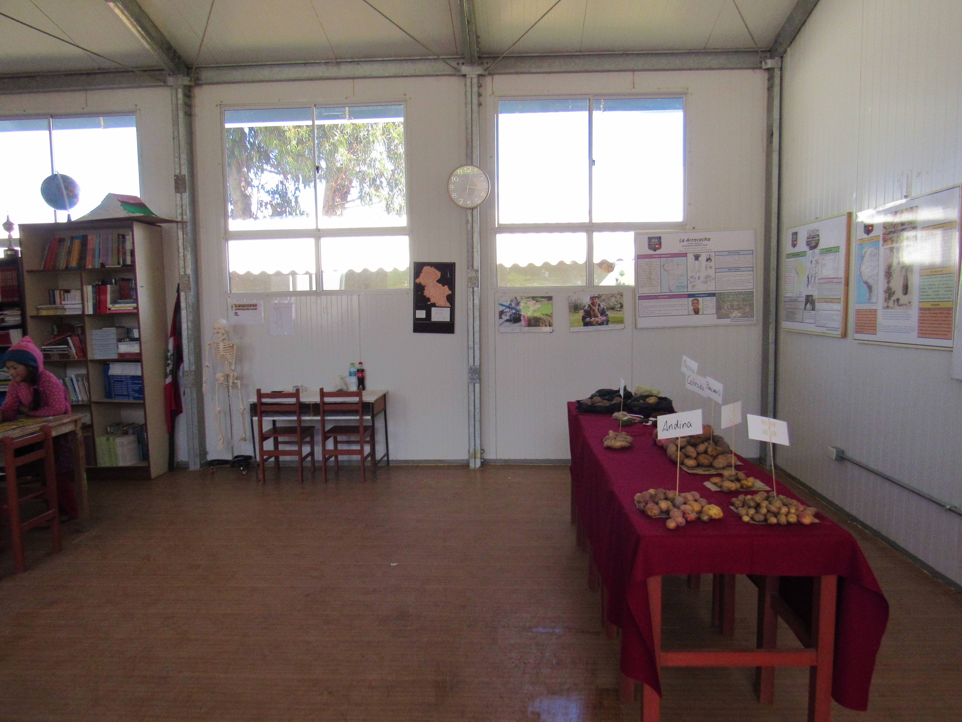
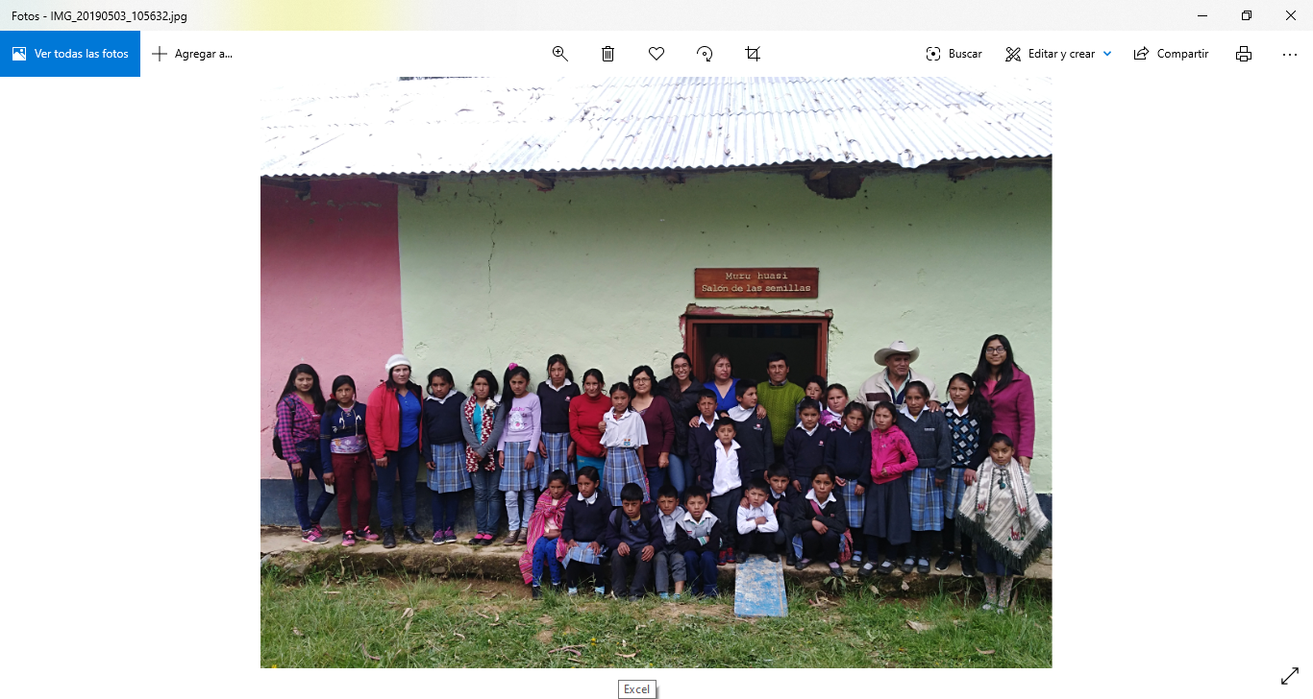
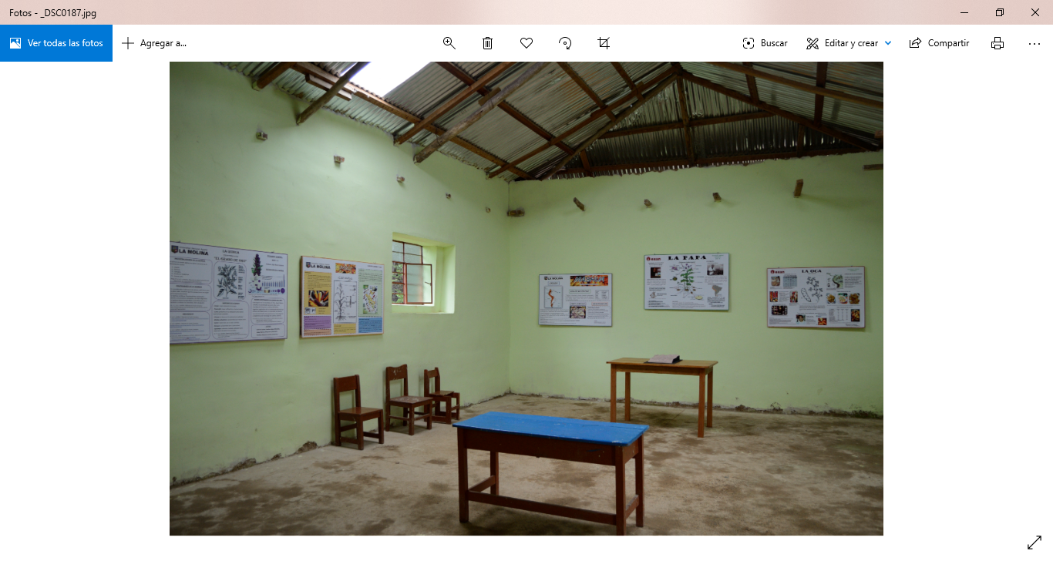
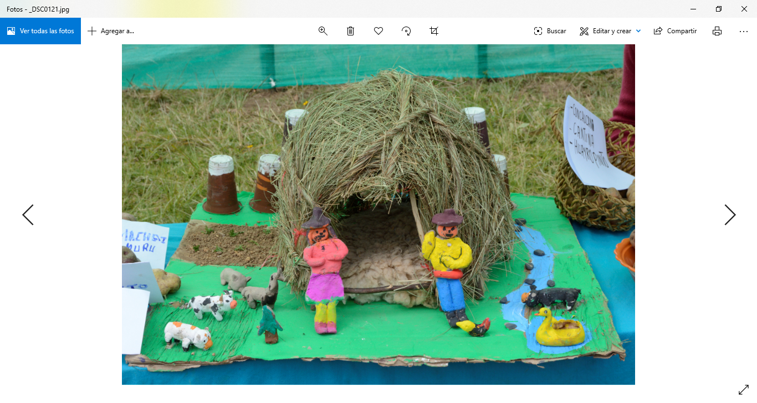
Productos de la propuesta educativa
Salón de las semillas
The Seed´s room
Pechuquiz (Piura)
Salón de las semillas
Huayllacayan (Huánuco)
Notes:
Salón de semillas de Pechuquiz
Feria del Logro de Patahuasi
Chacra de semillas de Huayllacyán
Productos elaborados por niños y niñas de la institución educativa de Patahuasi

Slide 22
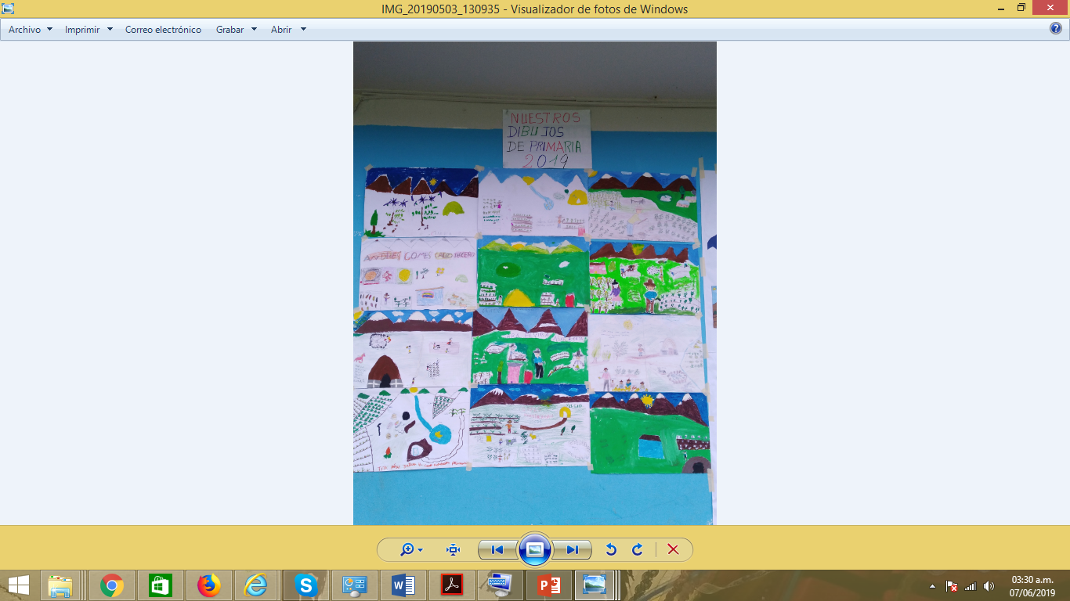
Productos de la propuesta educativa
Chacra de semillas comunidad-escuela Huayllacayán (Huánuco)
Feria del Logro 2018
Patahuasi (Apurímac)
Aplicación- materiales hechos por niños/as
Notes:
Salón de semillas de Pechuquiz
Feria del Logro de Patahuasi
Chacra de semillas de Huayllacyán

Slide 23
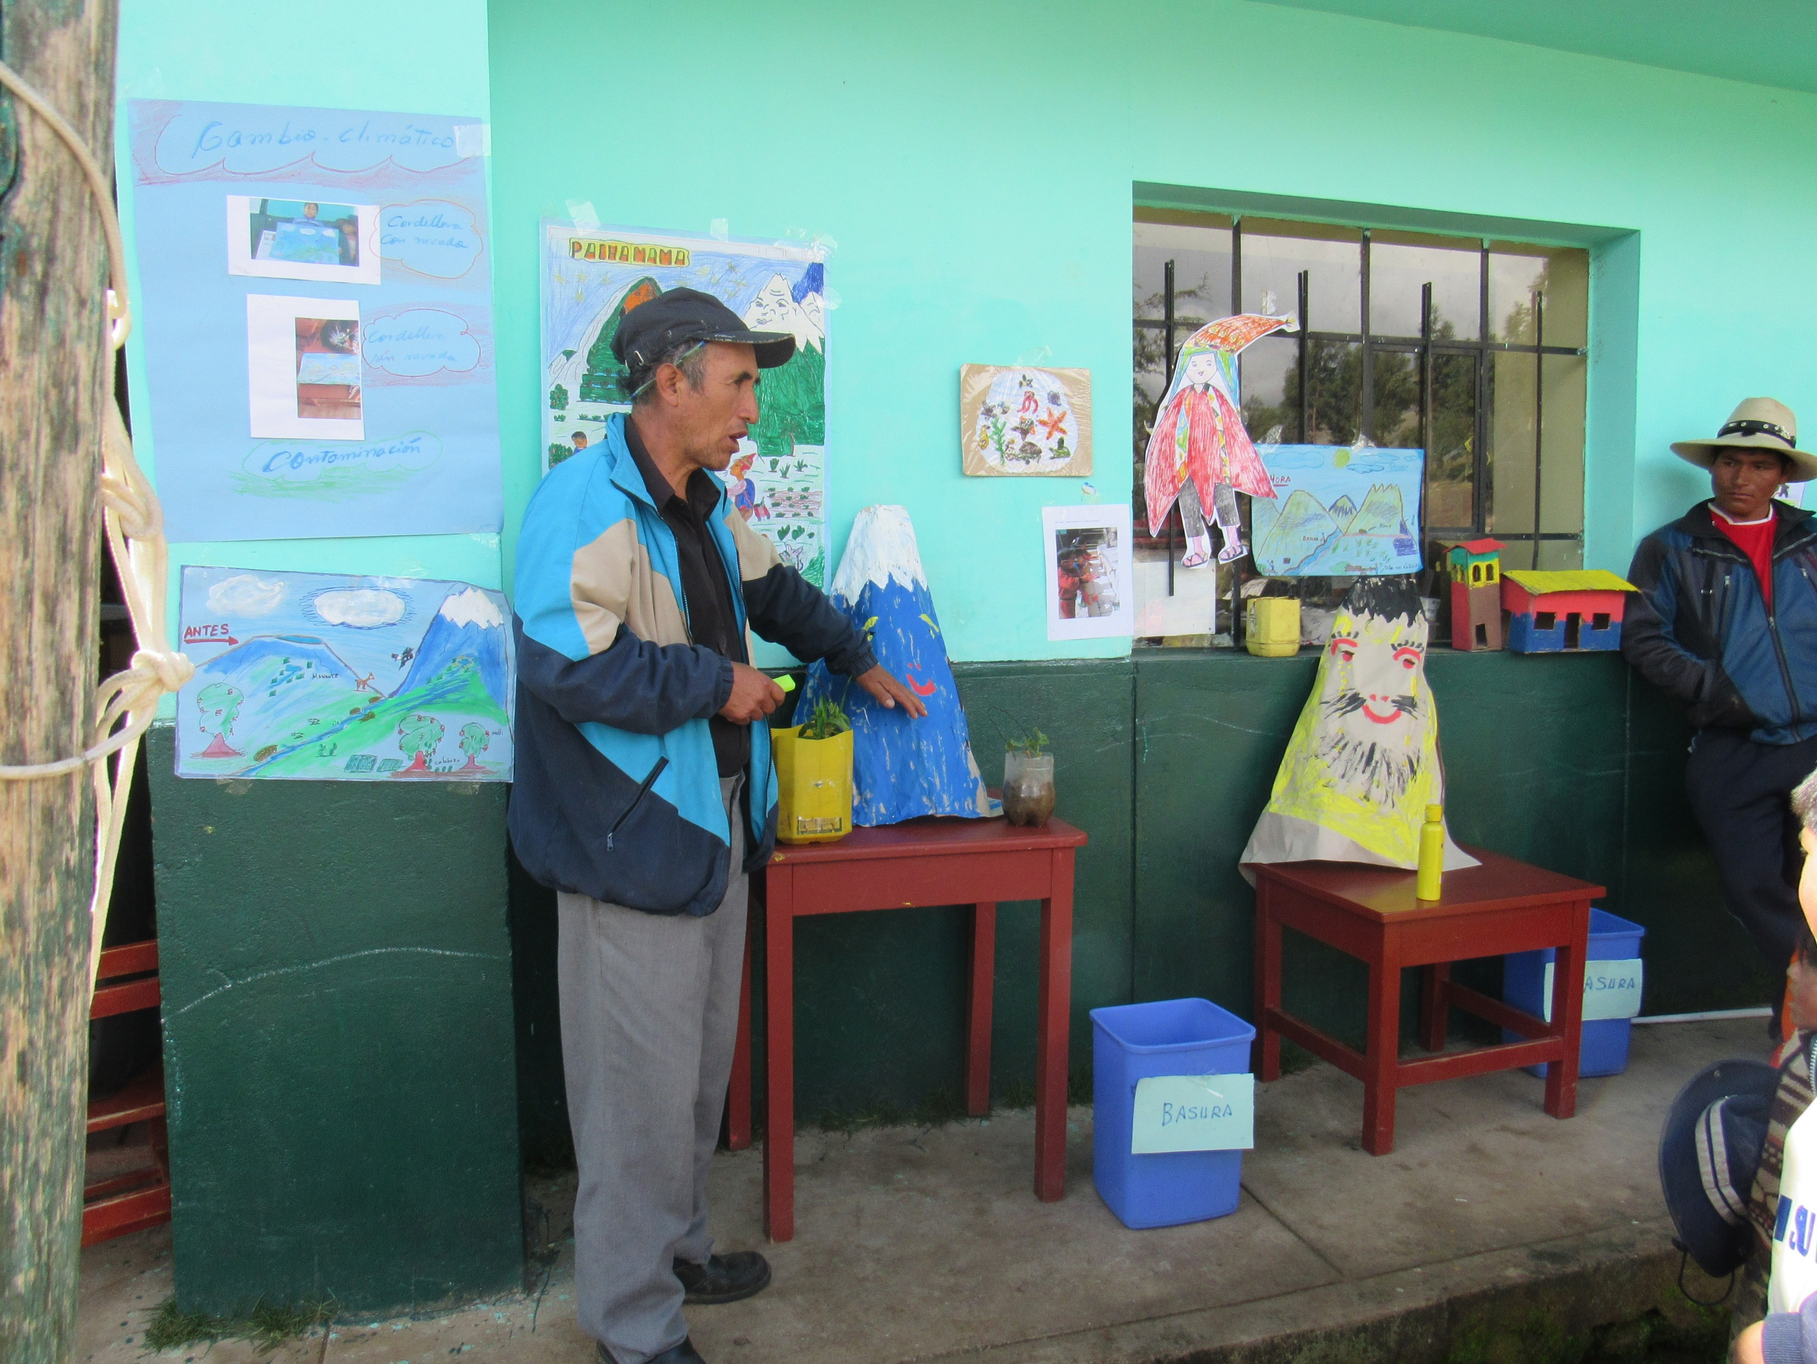
Productos de la propuesta educativa
Chacra de semillas comunidad-escuela Huayllacayán (Huánuco)
Feria del Logro 2018
Patahuasi (Apurímac)
Notes:
Salón de semillas de Pechuquiz
Feria del Logro de Patahuasi
Chacra de semillas de Huayllacyán

Slide 24
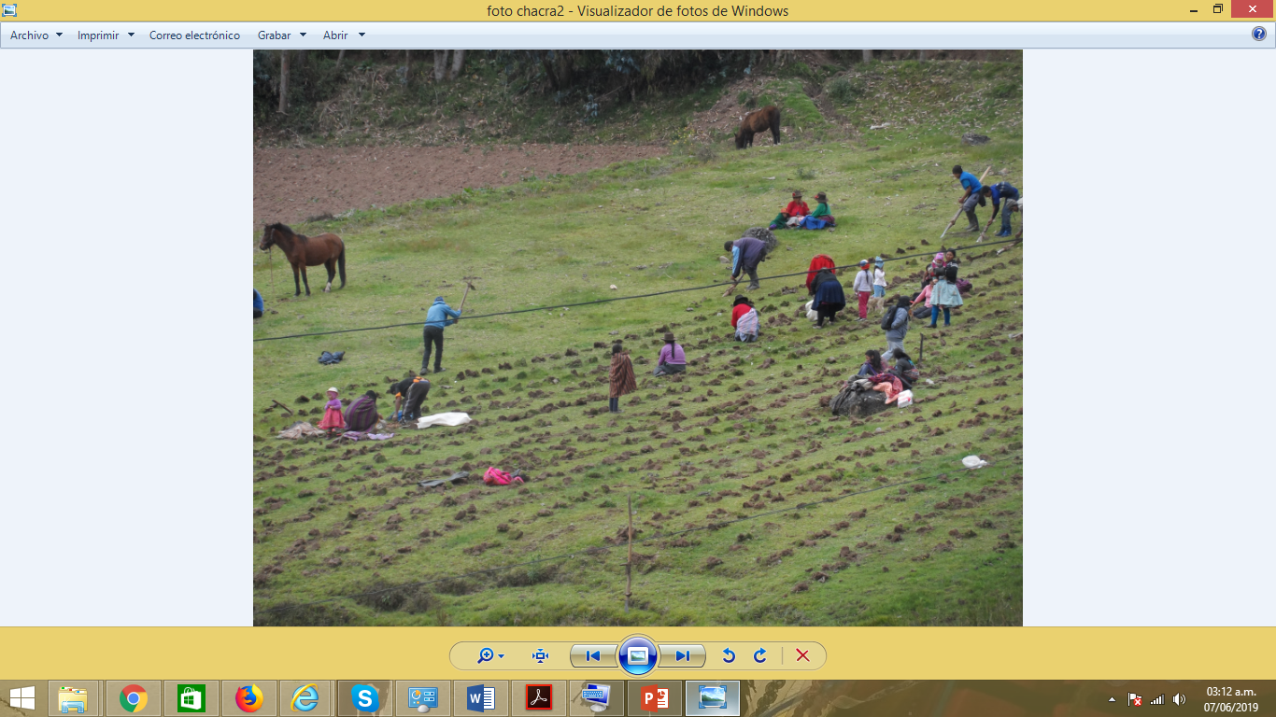
Productos de la propuesta educativa
Chacra de semillas de la escuela. Cultivo de papas nativas
Planting native potatoes with the community
Comunidad-escuela Huayllacayán (Huánuco)
Notes:
Salón de semillas de Pechuquiz
Feria del Logro de Patahuasi
Chacra de semillas de Huayllacyán

Slide 25
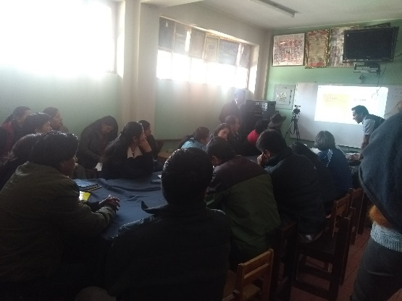
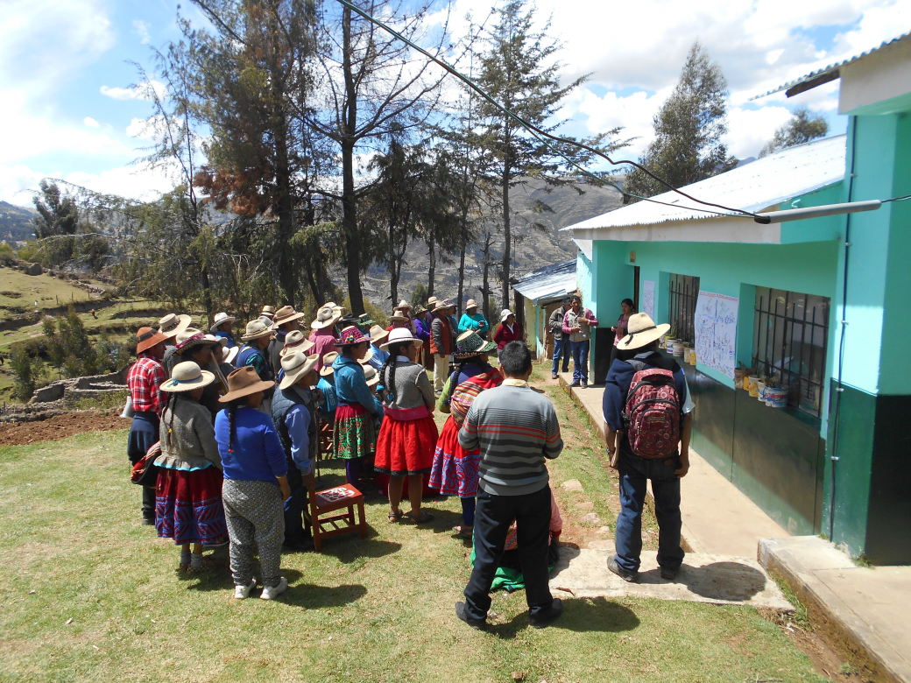
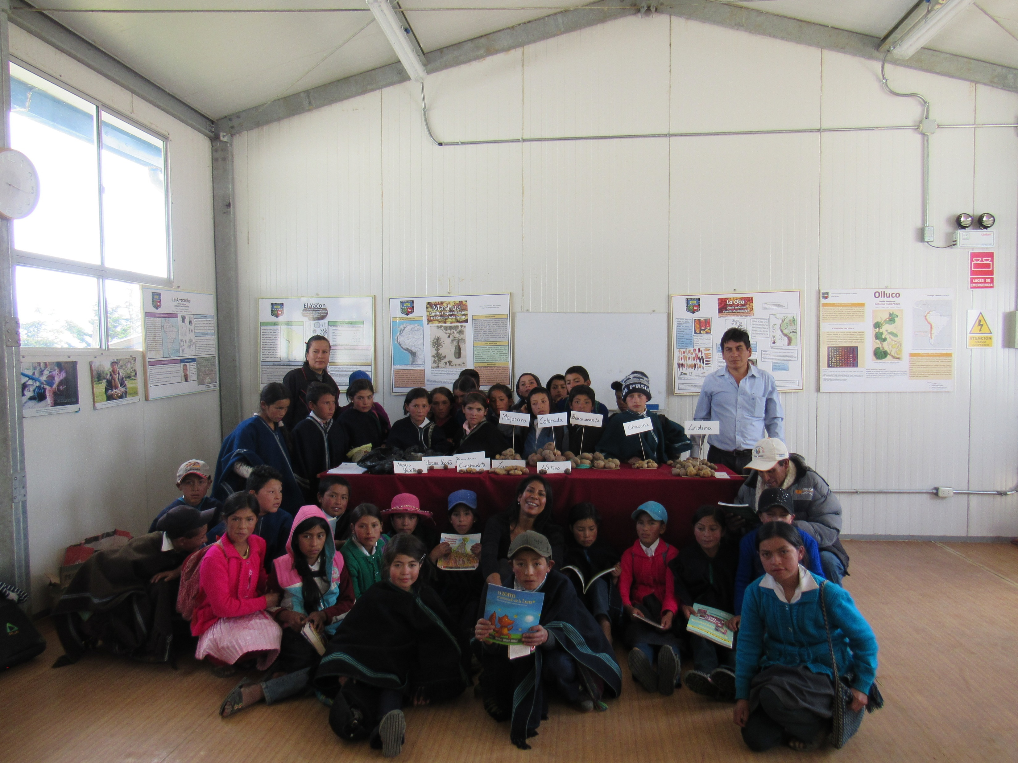
Alcances (a nivel de actores)
Los profesores/as
Los agricultores/as
Los niños/as

Slide 26
Los/as profesores/as
Situación inicial
Conocimiento sobre CCTT relacionados a la AGB nativa: genérico y de carácter limitado
Reconocimiento de importancia de incluir los CCTT en la escuela, pero principalmente como “saberes previos”.
Situación final: Alcances del Proyecto
El curso de capacitación contribuyó a incrementar conocimientos e interés de profesores en realizar actividades con los agricultores y de introducir al aula temas vinculados a los conocimientos tradicionales y los cultivos nativos
Como parte del curso, varios profesores iniciaron una relación con padres y madres de familia pero ahora como agricultores/as, al requerir documentar sus conocimientos tradicionales.
Final situation: Project achievements
The training course contributed to increasing knowledge and interest of teachers in doing activities with farmers and introducing in the classroom topics linked to traditional knowledge and native crops
As part of the course,teachers started a relationship with parents as farmers, in order to document their knowledge.
Initial Situation
Generic and limited about traditional knowledge
Acknowledged the need to include traditional knowledge, but as “previous know-how”
Notes:
Este es el diagnostico inicial (línea de base) en el caso de los docentes. El alcance proviene de las encuestas (de salida) realizadas a los 11 profesores que finalizaron el primer curso
Preguntas de evaluación para los docentes (definen los alcances):
Los profesores, ¿incrementan conocimientos y cambian su visión de la relevancia de incluir los temas de ABN y los incluyen en la currícula escolar tomando en cuenta a los agricultores?
¿Se ha generado un cambio en el comportamiento/relación de los profesores hacia los agricultores como poseedores del conocimiento especializado sobre ABN?

Slide 27
Los/as profesores/as
Situación inicial
Dificultad en diseñar sesiones de clase que aborden adecuadamente la relación entre conocimientos como parte de una propuesta intercultural
Concepción de la interculturalidad como existencia y convivencia de diversas culturas, pero no como un proyecto ético-político.
Situación final: Alcances del Proyecto
Persiste la dificultad en diseñar sesiones de clase que permitan abordar de una manera apropiada la relación entre conocimientos como parte de una propuesta educativa intercultural, pero se inició un proceso de reforzamiento con capacitación dada en el Curso.
Emerge con claridad la necesidad de seguir desarrollando actividades de formación y reflexión en torno a los aspectos epistemológicos que toda propuesta de educación intercultural debe abordar seriamente y en profundidad.
Initial situation
Difficulty in designing class sessions that adequately tackle the relationship between knowledge as a intercultural proposal
Conception of interculturality as the existence of diverse cultures but not as a ethical-political Project.
Final situation: Project achievments
There is still difficulty in designing class sesssion that allow for interculturality, but started a process of training given in the course.
There is a need to keep developing training materials and activities about intercultural education.
Notes:
Este es el diagnostico inicial (línea de base) en el caso de los docentes. El alcance proviene de las encuestas (de salida) realizadas a los 11 profesores que finalizaron el primer curso
Preguntas de evaluación para los docentes (definen los alcances):
Los profesores, ¿incrementan conocimientos y cambian su visión de la relevancia de incluir los temas de ABN y los incluyen en la currícula escolar tomando en cuenta a los agricultores?
¿Se ha generado un cambio en el comportamiento/relación de los profesores hacia los agricultores como poseedores del conocimiento especializado sobre ABN?

Slide 28
Los/as profesores/as TESTIMONIO
Profesor Reynaldo: “En el mes de noviembre estaban en la siembra de oca y hemos aprovechado para ir a sus campos de producción y me he dado cuenta de llevar los conocimientos tradicionales al conocimiento científico para el aprendizaje significativo”.
Profesor Reynaldo In the month of November they were sowing oca and we took advantage to go the fields and I realized bringing the traditional knowledge to the scientific knowledge for significant learning.”

Slide 29
Los/as agricultores/as
Situación inicial
Sus expectativas no son necesariamente que sus hijos e hijas sigan siendo campesinos, prioridad es que asistan a la escuela
Perciben a docentes como no capacitados para enseñar conocimientos tradicionales
Aún así, piensan que la escuela puede ser un espacio de aprendizaje de los conocimientos campesinos, cuya enseñanza podría ser realizada por ellos/as mismos/as
Situación final
La interacción entre profesores y agricultores si podría ser un punto de partida para que la escuela si se vuelva un espacio de enseñanza y aprendizaje de los CCTT
Initial situation
Their expectations are not their their children necessarily become farmers, their priority is they attend school
Don’t think teachers can teach traditional knowledge
They think school can be a space for agricultural knowledge and they (farmers) can do the teaching of it
Final situation
The interaction between teachers and farmers can be a starting point so that the school is a space for learning about traditional knowledge
Notes:
Preguntas de evaluación para agricultores:
¿Existe un acercamiento/cambio en la relación agricultores-profesores de primaria como consecuencia de su interacción en el escenario escolar para mantener la continuidad de los saberes sobre ABD vegetal nativa?
¿En qué medida los agricultores perciben cambios a partir de su participación en los procesos educativos de conservación de la AGBD con alumnado de primaria?

Slide 30
Los/as niños/as
Situación Inicial
Niños y niñas aprenden día a día con sus padres/madres/abuelos/as conocimientos tradicionales
Situación final: Alcances del Proyecto
A raíz del curso se han ido desarrollando actividades didácticas de aula sobre diferentes aspectos vinculados a los conocimientos tradicionales
Initial Situation
The children learn everyday from their parents and grandparents
Final situation: Project achievement
Due to the teacher training course, there are now activities in the classroom linked to different aspects of traditional knowledge
Notes:
La agricultura es una actividad que les gusta pero a la que no quieren dedicarse como actividad profesional
Mejor valoración del quechua en las zonas rurales

Slide 31
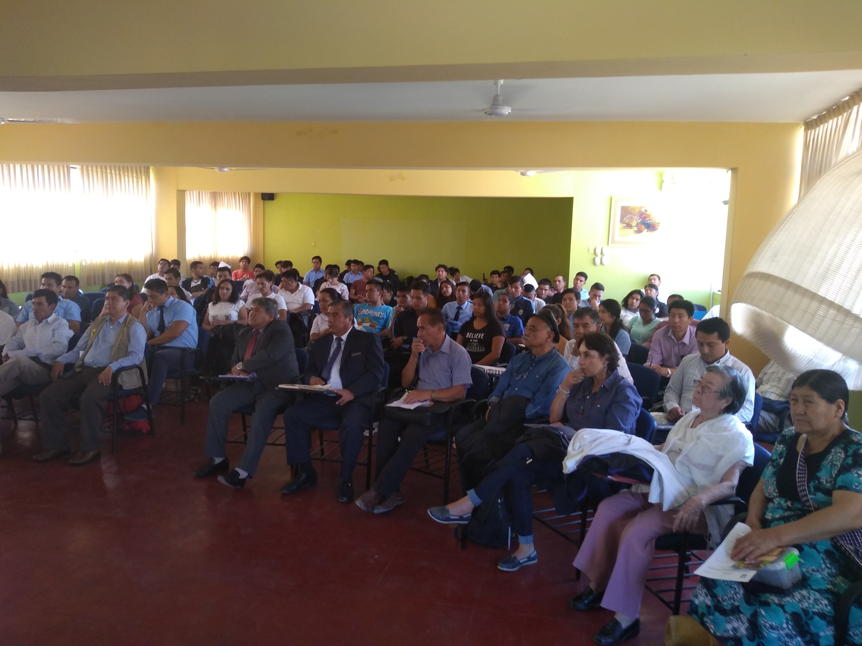
Incidencia Política/ Political Advocacy

Slide 32
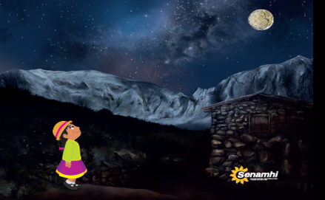

Los Conocimientos locales: Las Señas
(SENAMHI)

